Slide 1
第四章 线程
操作系统
厦门大学信息学院
吴清强

Slide 2
4.1 进程和线程
进程概念的特点：
资源所有权：一个进程包括一个存放进程映像的虚拟地址空间;时常拥有对资源的控制或所有权，OS执行保护功能，以防止进程之间发生不必要的与资源相关的冲突。
调度/执行：一个进程沿着通过一个或多个程序的一条执行路径（轨迹）执行，其执行过程可能与其它进程的执行过程交替进行。是OS进行调度的实体。
两个特点互相独立，OS分别处理，为了区分：
  分派单元：线程或轻量级进程（LWP：LightWeight Process）
  拥有资源所有权的单位仍然为进程或任务

Slide 3
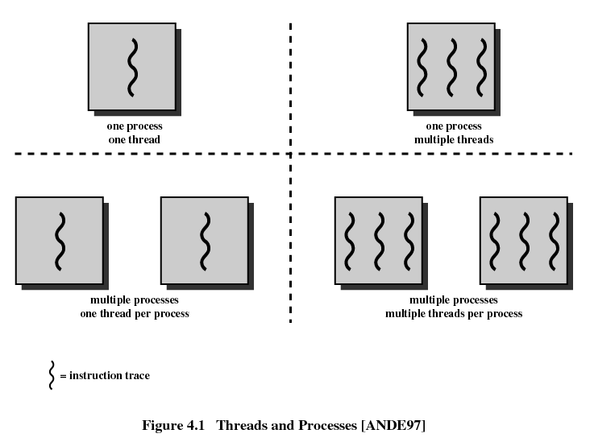
4.1.1 多线程
多线程是指OS支持在一个进程中执行多个线程的能力。

Slide 4
4.1.1 多线程
多线程环境下进程的定义：
资源分配和保护的单位。
存放进程映像的虚拟地址空间
受保护地访问处理器、其它进程、文件和I/O资源
线程具有：
线程状态
线程上下文（有独立的程序计数器PC）
执行栈
线程局部变量的静态存储空间
对进程所拥有的内存和资源的访问
  该进程中的所有线程共享这些资源。

Slide 5
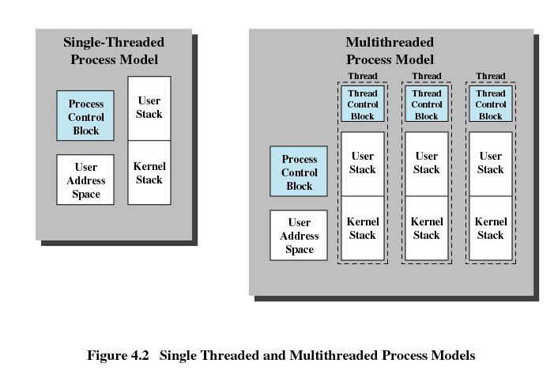
4.1.1 多线程
图4.2 单线程和多线程的进程模型

Slide 6
4.1.1 多线程
多线程优点：
在一个已有进程中创建一个新线程比创建一个全新进程所需要的时间要少许多。
终止一个线程比终止一个进程花费的时间少。
同一进程内线程间的切换比进程间切换花费的时间少。
线程提高了不同的执行程序间的通信的效率
  共享内存和文件，通信无需内核参与
挂起与终止：
  挂起一个进程，该进程的所有线程都被挂起。
  终止一个进程，该进程的所有线程都被终止。

Slide 7
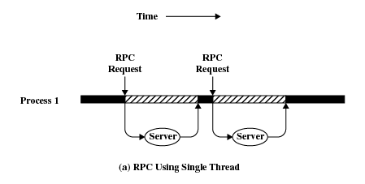
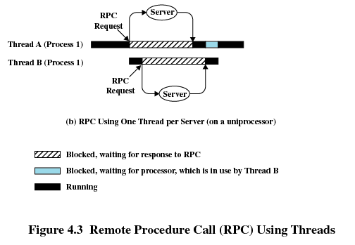
4.1.2 线程功能
线程四种基本操作：
  派生
    新线程
  阻塞
  解除阻塞
  （就绪）
  结束
远程过程调用RPC
  单线程
  多线程

Slide 8
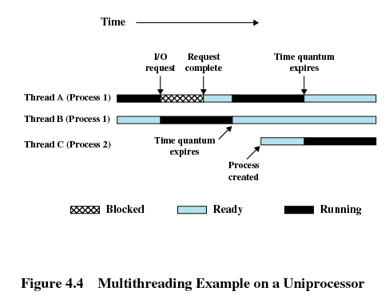
4.1.2 线程功能
图4.4 多线程在单处理器上的执行

Slide 9
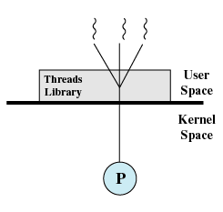
4.2 线程分类
4.2.1 用户级和内核级线程
线程分类：
用户级线程（User-Level Thread，ULT）
内核级线程（Kernel-Level Thread，KLT）
纯粹的用户级线程
所有的线程管理工作都由应用程序完成
内核没有意识到这种线程的存在，还是以进程为调度单位

Slide 10
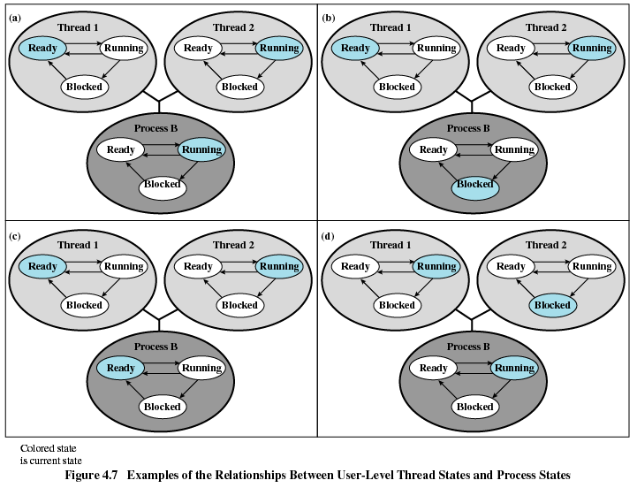
4.2.1 用户级和内核级线程
系统调用
时间片到
被抢占
线程同步/调度

Slide 11
4.2.1 用户级和内核级线程
纯粹的用户级线程
优点：
线程切换不需要模式切换
调度算法可以是应用程序专用的
可在任何OS中运行（线程库支持）
缺点：
系统调用引发阻塞，一个线程执行一个系统调用时，不仅这个线程会被阻塞，进程中的所有线程都会被阻塞。
一个多线程应用程序无法利用多处理器技术。
→解决方案：
  应用程序写成多进程而非多线程（切换代价大）
  Jacketing技术：把一个产生阻塞的系统调用转换成一个无阻塞的系统调用。

Slide 12
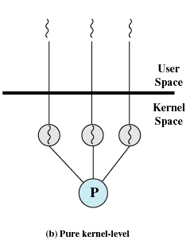
4.2.1 用户级和内核级线程
纯粹内核级线程
内核管理进程和线程的上下文信息
基于线程调度

Slide 13
4.2.1 用户级和内核级线程
纯粹的内核级线程
优点：
内核可以调度同一个进程的多个线程到多个处理器上同时运行
线程的阻塞不会引起同一进程内其它线程的阻塞
内核例程自身也可以使用多线程
缺点：
进程内线程切换需要模式切换（调度：内核模式，执行：用户模式）

Slide 14
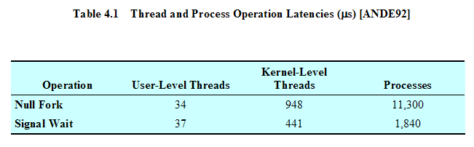
线程、进程操作执行时间对比
4.2.1 用户级和内核级线程
数量级的差异

Slide 15
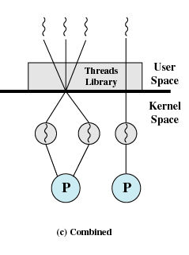
4.2.1 用户级和内核级线程
组合方法
＝用户级线程＋内核级线程
线程在用户空间中创建
线程的调度和同步也在应用程序中进行
  应用程序中的多个用户线程被映射到一些（小于或等于用户级线程数目）内核线程上
  同一个应用程序中的多个线程可以在多个处理器上并行运行
  系统调用引起的线程阻塞不需要阻塞整个进程

Slide 16
4.2.2 其他方案
线程：进程 | 描述 | 示例系统
1：1 | 执行的每个线程是一个唯一的进程，有它自己的地址空间和资源 | 传统的UNIX
M：1 | 一个进程定义了一个地址空间和动态资源所有权。可以在该进程中创建和执行多个线程 | Windows NT、Solaris、MACH
1：M | 一个线程可以从一个进程环境迁移到另一个进程环境。这允许线程可以很容易地在不同系统中移动 | Ra（Clouds）、Emerald
M：N | 结合M：1和1：M情况下的属性 | TRIX

Slide 17

4.3 多核和多线程
4.3.1 多核系统上的软件性能
  多核架构带来的潜在性能提升取决于一个应用程序有效使用可用并行资源的能力。
  运行在多核系统上的单个应用程序，Amdahl定律：
单处理器上程序运行的时间
加速比=
在N个并行处理器上程序运行的时间

Slide 18
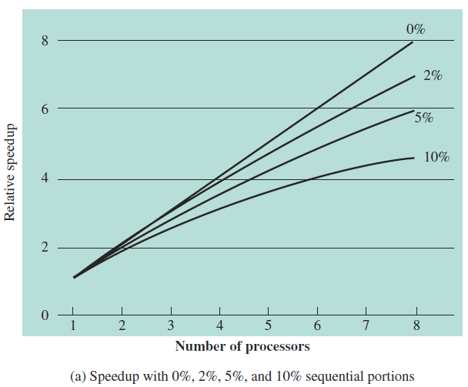
4.3.1 多核系统上的软件性能

Slide 19
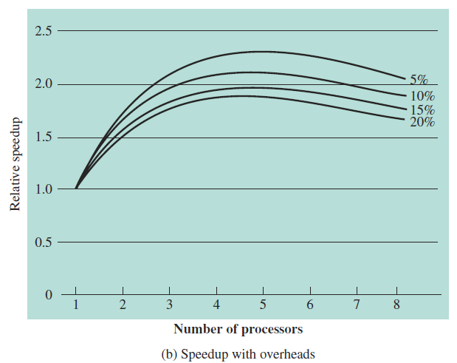
4.3.1 多核系统上的软件性能
性能曲线下降原因：多处理器任务调度和通讯以及高速缓存一致性维护都会给软件带来额外的开销。

Slide 20
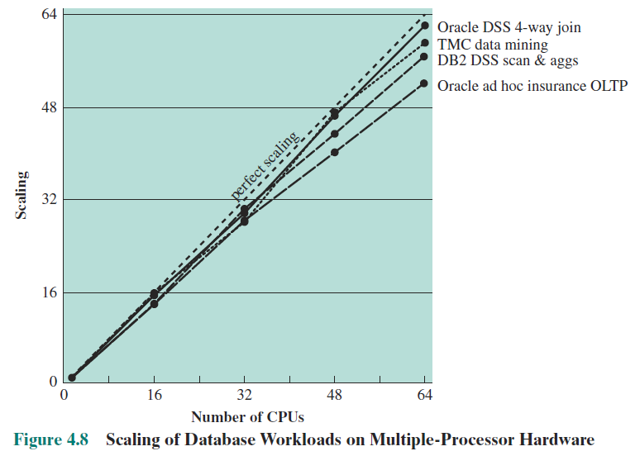
4.3.1 多核系统上的软件性能
数据库应用程序采取很多措施来降低硬件架构、操作系统、中间件和数据库应用软件本身的串行比例。 数据库管理系统和数据库应用程序能有效地使用多核系统。
另，服务器程序也能够有效地使用并行化的多核架构，原因：这些服务器程序通常会并行地处理许多相对独立的事务。

Slide 21
4.3.1 多核系统上的软件性能
其他可利用多核并行架构的程序：
原生多线程应用程序
多进程应用程序
Java应用程序（Java支持多线程概念，Java虚拟机JVM也是多线程进程）
多实例应用程序（可采用虚拟化技术隔离）

Slide 22
4.3.2 应用实例：Value游戏软件
Value的Source引擎多线程的粒度有以下几种：
粗粒度线程：单独的模块或者子系统被分配到单独的处理器上。如：一个处理器负责渲染，一个负责AI，一个负责物理计算等。每个主模块都是单线程的，有一个时间轴线线程来协调处理所有其他线程的同步。
细粒度线程：任务被分布到多个处理器上（任务分解，并行）。
混合线程：粗粒度+细粒度

Slide 23
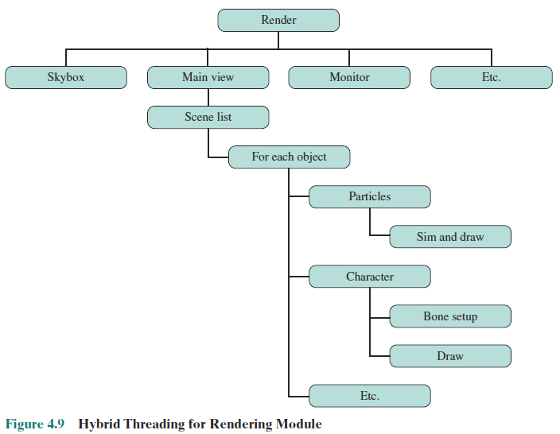
4.3.2 应用实例：Value游戏软件
渲染模块的混合线程模式

Slide 24
4.4 微内核（第五版）
小型的OS内核
只包含最基本的OS功能
非基本的服务和应用程序在内核之上构造
  设备驱动程序
  文件系统
  虚拟内存管理
  窗口系统
  安全服务

Slide 25
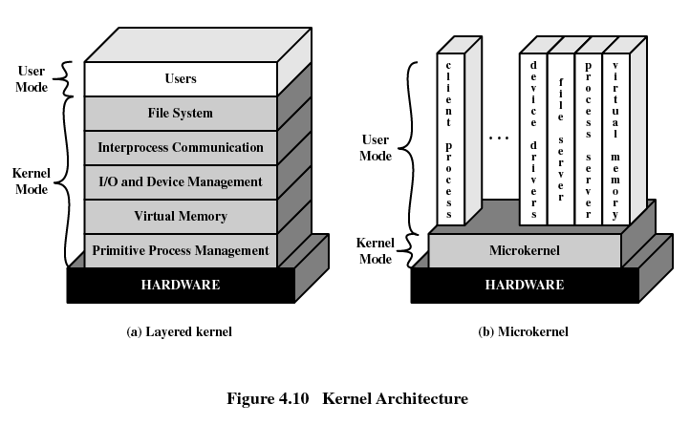
4.4 微内核（第五版）

Slide 26
练习
用户级线程与内核线程之间的关系存在多对一、一对一、多对多三种模型。
  多对一模型：多个用户级线程映射到一个内核线程，在这种模型中用户级线程在内核之上支持，并在用户空间通过 A 实现；对线程的创建、管理、和调度 B 内核支持；任何一个用户级线程执行了引起阻塞的系统调用，则该 C 阻塞；开发人员可创建任意多的线程，系统的并发度（并发性能） D 。
  一对一模型：每个用户级线程映射到一个内核线程，在这种模型中线程的并发能力 E ，能 F 运行在多处理器系统上。
  多对多模型：多路复用了许多用户级线程到同样数量或更小数量的内核线程上，开发人员可创建 G 的用户级线程，内核线程可在多处理器系统上 H 运行。
备选答案：
A：① 内核 ② 线程库 ③ 原语 ④ 系统调用
B：① 需要 ② 不需要
C、D、E、F、G、H：
① 线程 ② 程序 ③ 进程 ④ 任意数量 ⑤ 提高
⑥ 并发 ⑦ 不变 ⑧ 并行 ⑨ 有限数量

Slide 27
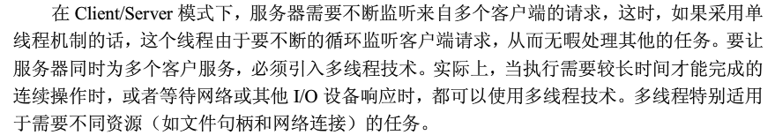
练习
为什么要用多线程？多线程适合哪种场合？

Slide 28
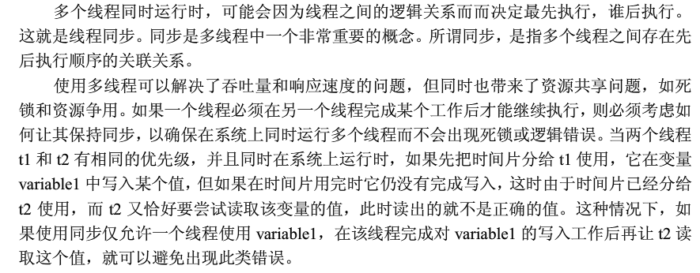
练习
什么是线程同步？为什么需要线程同步？

Slide 29
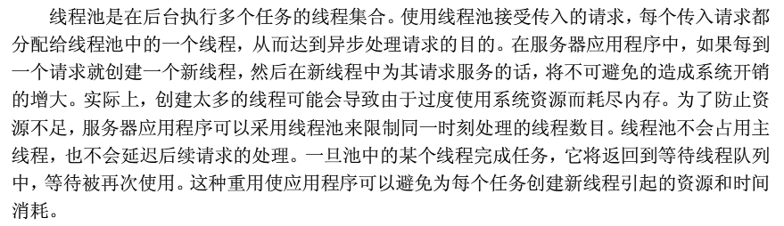
练习
什么是线程池？使用线程池有什么好处？

Slide 30
作业
复习题4.2、4.6、4.7
习题4.1、4.2

